Slide 1
Agrotop
מדריך לעובד · מערכת יומן העבודה
כל הניהול במקום אחד.
לא עוד מיילים מבולבלים. לא עוד חיפוש לא נוח בין קבצים וקבוצות. תיעוד השטח, בקרת האיכות, המשימות וההודעות — תחת מעטפת אחת: קלה לתפעול, נוחה לניהול, זמינה מכל טלפון.
✍️ חתימות דיגיטליות
📴 גם בלי קליטה
📱 עובד מהנייד

Slide 2
החזון
מה השתנה?
ההתנהלות במערכת
ההתנהלות עד היום
רשומת יומן מובנית עם תמונות — דוח נשלח בלחיצה
שערי איכות דיגיטליים עם חתימות וחוקים אוטומטיים
תקשורת פנימית עם אישורי קריאה ומעקב מלא
דשבורד, התראות ותאריכי יעד — שקוף להנהלה ולשטח
דוח יומי במייל חופשי — כל אחד בפורמט אחר
אקסל "תפיסת סיום שלב" עובר בין מפקחים בקבצים
עדכונים מתפזרים בערוצים פרטיים ואובדים
אין שקיפות: לא ברור מי עודכן ומה עדיין פתוח
כלל הזהב: אם זה לא במערכת — זה לא קרה. כל דיווח, ליקוי והודעה נשמרים לתמיד וניתנים לחיפוש.

Slide 3
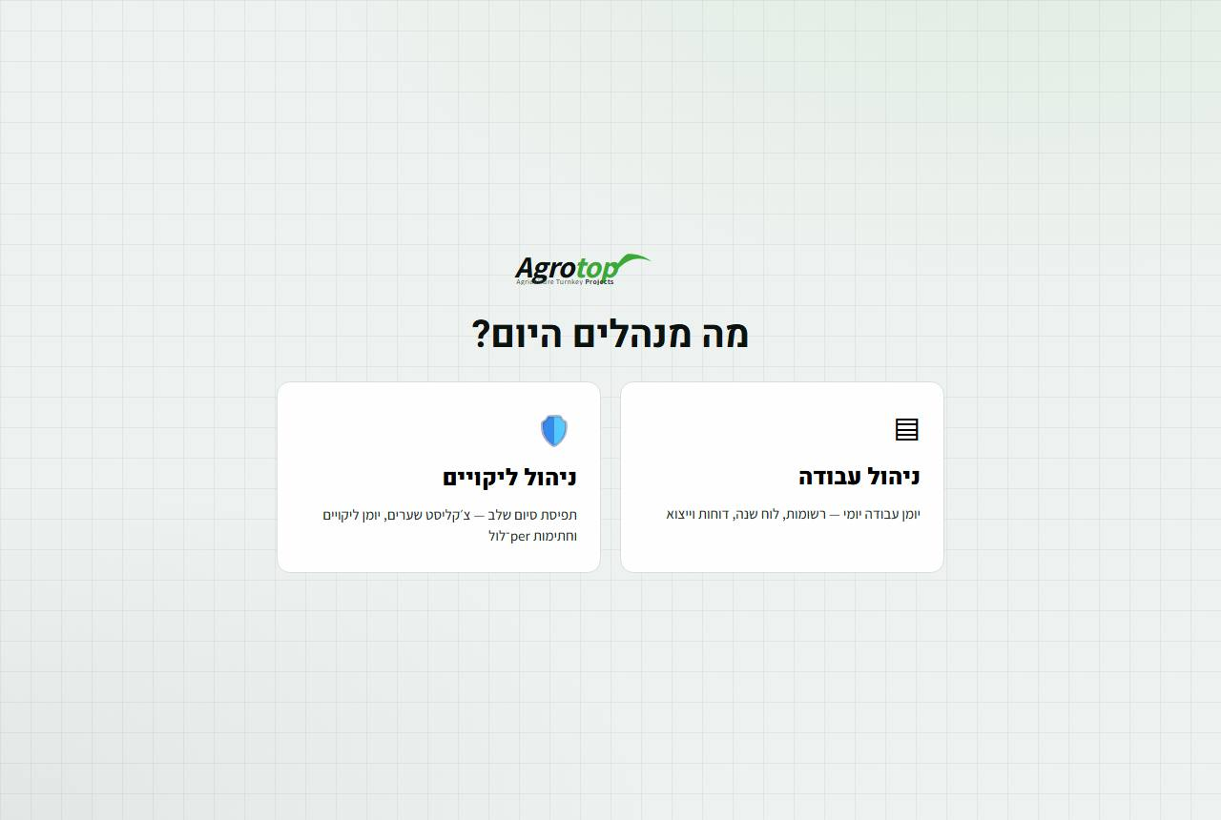
מפת המערכת
שני עולמות, מעטפת אחת
☑ משימות
✉ הודעות
🛡 ניהול ליקויים
▤ ניהול עבודה
עבודות לביצוע עם אחראי ותאריך יעד — מסונכרנות ללוח השנה ולהתראות.
תקשורת פנימית אישית וקבוצתית עם אישורי קריאה.
שערי עצירה 1–6 וטרום־יציקה, יומן ליקויים, חתימות דיגיטליות ודוח מסירה.
רשומות מהשטח, תמונות, בלת"מים, לוח שנה, חיפוש, דוחות במייל וייצוא PDF.
מסך הבחירה לאחר ההתחברות

Slide 4
מתחילים
כניסה, התקנה והגדרה
התחברות — בכתובת המערכת, עם המייל הארגוני. בכניסה ראשונה: "הרשמה וקביעת סיסמה".
1
התקנה בנייד — תפריט הדפדפן ← "הוסף למסך הבית". המערכת פועלת כאפליקציה מלאה.
2
הפעלת התראות — תפריט המשתמש ← "הפעלת התראות בנייד". עדכונים מתקבלים גם כשהאפליקציה סגורה.
3

Slide 5
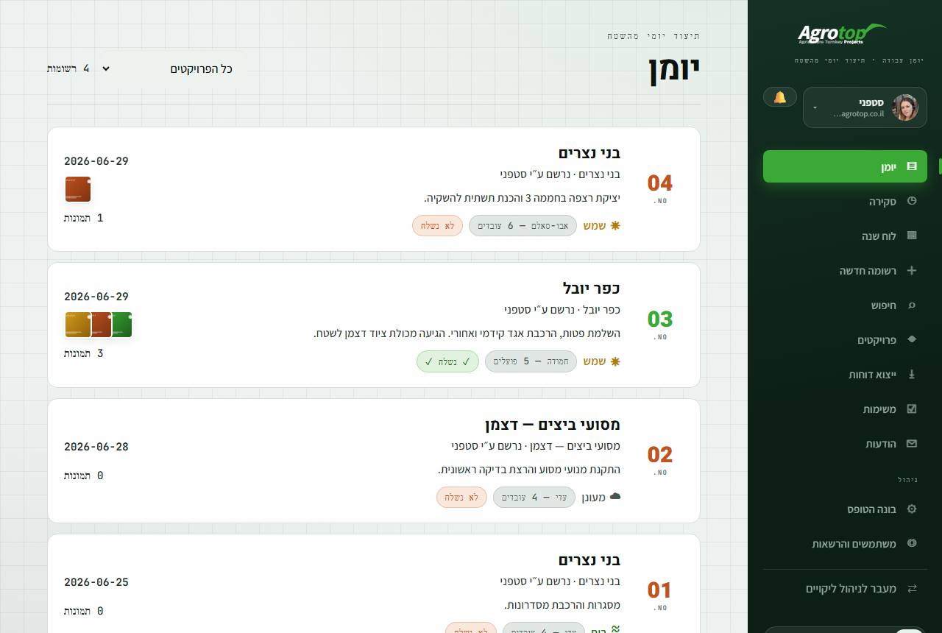
ניהול עבודה · 1
▤ רשומת יומן — הדיווח היומי
מה מדווחים — תיאור העבודה, מיקום, מזג אוויר, כמות עובדים, התקדמות, חוסרי חומרים ובלת"מים.
תיעוד צילומי — צילום ישירות מהטופס — אסמכתא לביצוע, מצורף לדוח.
שליחת דוח — מכל רשומה — דוח מעוצב במייל לנמענים, או הדפסה/העתקה.
חשיבות — הרשומה היא המסמך הרשמי מול הלקוח וההנהלה.
מסך היומן — הרשומות מכל הפרויקטים

Slide 6
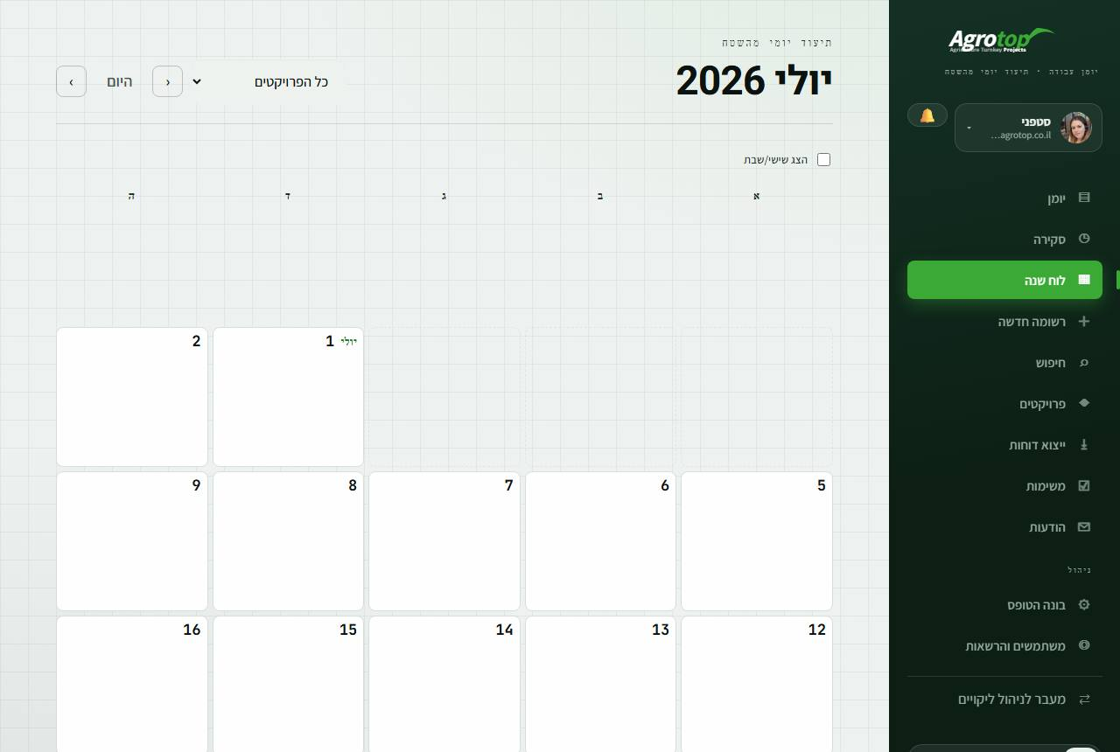
ניהול עבודה · 2
▦ לוח שנה — הכל על ציר הזמן
רשומות — מופיעות אוטומטית ביום שלהן, בצבע הפרויקט.
תאריכי יעד — ליקויים, משימות וסיומי פרויקטים נוספים אוטומטית.
חיווי צבע — צהוב — יעד מתקרב · אדום — חריגה. לחיצה מובילה לפריט.
תצוגה אישית — כל משתמש רואה את היעדים ששויכו אליו או לפרויקטים שבאחריותו.
לוח השנה — רשומות ותאריכי יעד

Slide 7
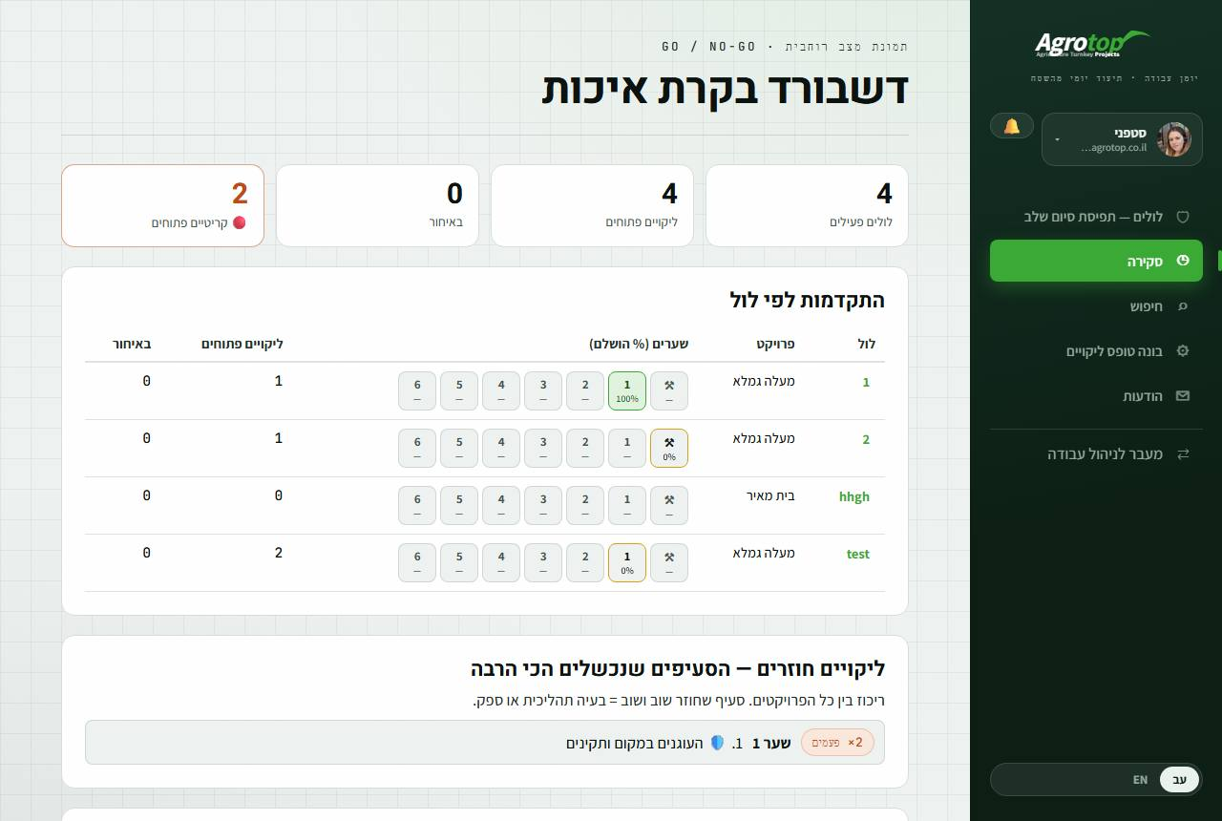
ניהול עבודה · 3
⌕ חיפוש · ⭳ ייצוא · ◷ סקירה
חיפוש — לפי פרויקט, עובד, טווח תאריכים או טקסט חופשי.
ייצוא — טווח תאריכים ← דוח מרוכז ← הדפסה / PDF.
סקירה — נתונים מרוכזים והתקדמות — בכפוף להרשאת צפייה.
דשבורד בקרת האיכות — התקדמות וליקויים בכל הלולים

Slide 8
ניהול ליקויים · 1
🛡 תפיסת סיום שלב — עקרון השיטה
כל לול עובר שערי עצירה: לא ממשיכים לשלב הבא לפני שהשלב הנוכחי נבדק, תוקן ונחתם.
מצעים, עוגנים, שרוולים, זיון — אין להזמין בטון לפני שהכל בוצע
טרום יציקה 🔴
יסודות, בטונים ורצפה
שער 1
שלד, חיזוקי רוח וקורות רפד
שער 2
מעטפת: קירוי, פנלים, בידוד
שער 3
מערכות המבנה (ללא ציוד גידול)
שער 4
ציוד גידול, חשמל, בקרה והרצה
שער 5
מסירה פנימית — נפתח כששערים 1–5 חתומים ואין ליקוי מהותי פתוח
שער 6 ✍️

Slide 9
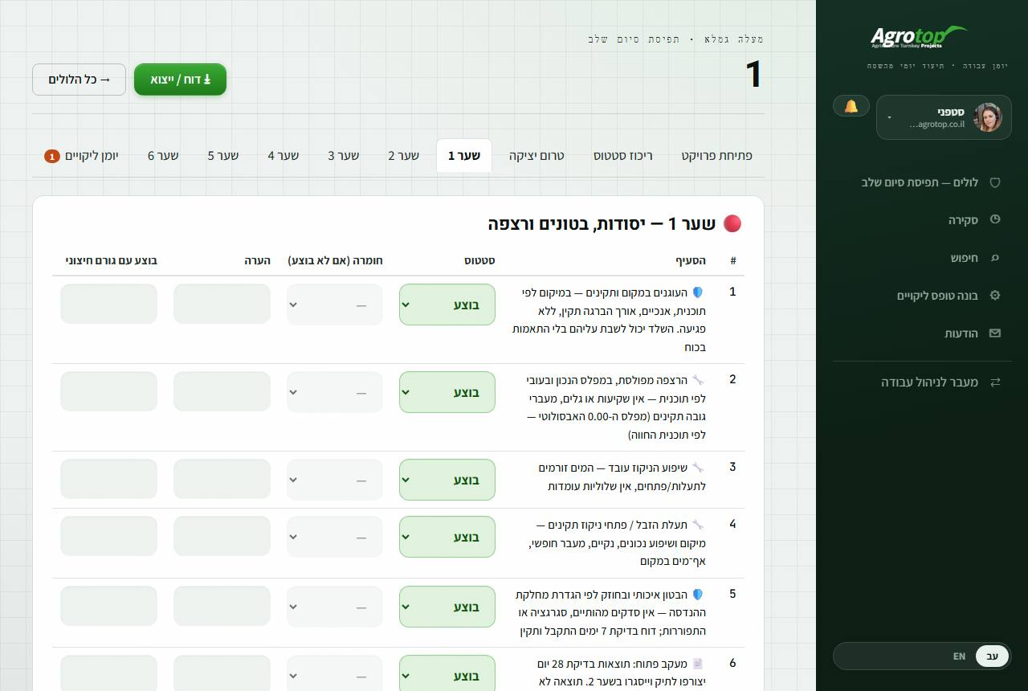
ניהול ליקויים · 2
מילוי שער
סטטוס לכל סעיף — בוצע / לא בוצע / לא רלוונטי + הערה.
"לא בוצע" — מחייב סיווג חומרה (🔴/🟠/🟡) ונרשם אוטומטית ביומן הליקויים.
חתימות — השלמת שער מאושרת בחתימת מנהל הביצוע והמפקח — על המסך.
אכיפה מובנית — ליקוי 🔴 פתוח חוסם חתימה; 🟠 מחייב טופס ויתור בחתימה כפולה.
טאב שער — סעיפים, סטטוסים וחומרה

Slide 10
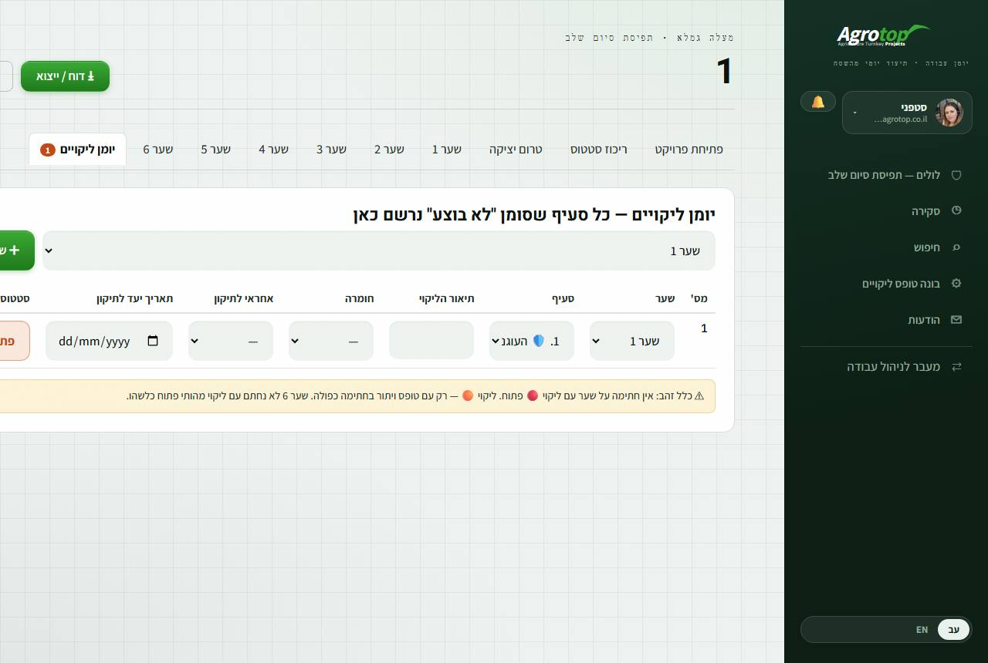
ניהול ליקויים · 3
יומן ליקויים — מפתיחה לסגירה
תיעוד צילומי — צילום הליקוי והתיקון ישירות בשורה — אסמכתא לפני/אחרי.
אחראי לתיקון — שיוך לעובד — התראה מיידית וכניסה ללוח השנה שלו.
תאריך יעד — המערכת מתריעה בהתקרבות ליעד ובחריגה ממנו.
דוח לול — כל השערים, החתימות והליקויים — הדפסה/PDF או העתקה למייל.
יומן הליקויים — מעקב מלא עד סגירה

Slide 11
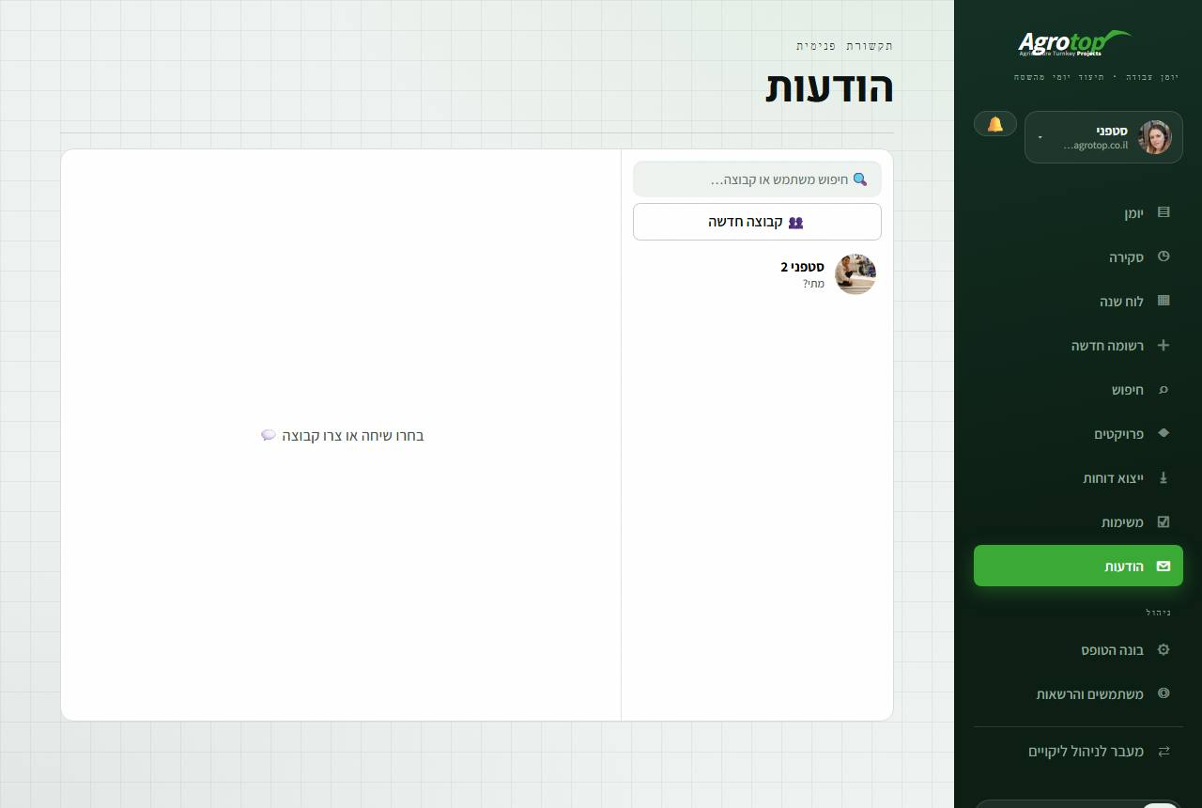
תקשורת
✉ הודעות — תקשורת פנים־ארגונית
שיחות — אישיות וקבוצתיות — לפי צוות, פרויקט או נושא.
אישור קריאה — פתיחת שיחה מסמנת "נראה"; השולח רואה סטטוס קריאה מלא.
תיעוד — כל התכתובת נשמרת במערכת וזמינה לחיפוש.
מסך ההודעות — שיחות ואישורי קריאה

Slide 12
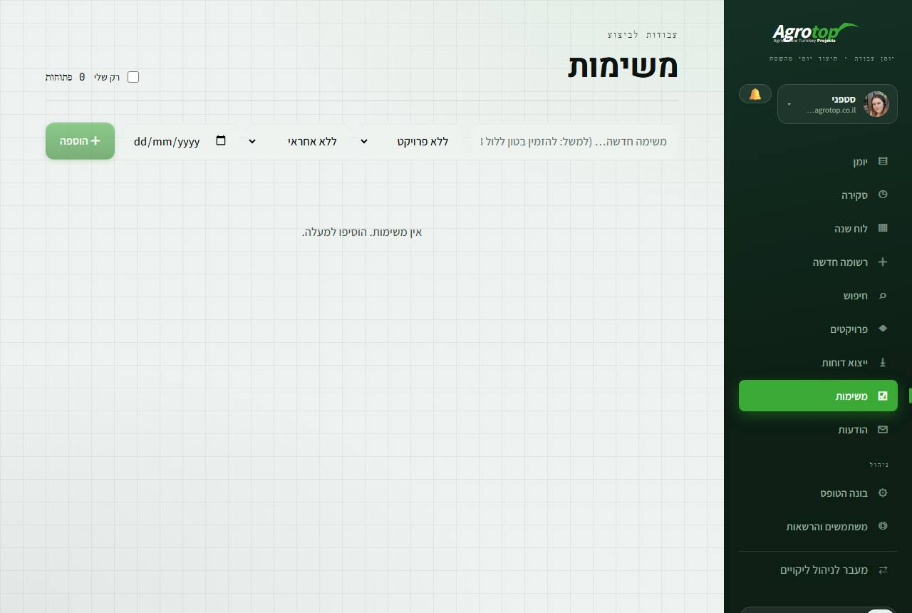
ביצוע
☑ משימות — עבודות לביצוע
יצירה — כותרת + פרויקט, אחראי ותאריך יעד לפי הצורך.
שיוך — העובד מקבל התראה והמשימה נכנסת ללוח השנה שלו.
מעקב — סימון ביצוע עם תיעוד; חריגה מיעד מסומנת באדום ומתריעה.
מסך המשימות

Slide 13
להישאר מעודכנים
🔔 שלוש שכבות של התראות
📲 התראות לנייד
💬 חיווי מיידי
🔔 מרכז התראות
לאחר הפעלה חד־פעמית — מתקבלות גם כשהמערכת סגורה.
הודעה נכנסת מוצגת בזמן אמת — מעבר ישיר לשיחה בלחיצה.
ריכוז העדכונים שטרם נקראו: הקצאות, תזכורות יעד ועדכוני מערכת.
בקרה אוטומטית: המערכת סורקת מדי בוקר את תאריכי היעד — ליקוי או משימה בהתקרבות ליעד או בחריגה מדווחים לאחראי באופן יזום.

Slide 14
שטח אמיתי
📴 עבודה רציפה — גם ללא קליטה
יומן עבודה — הרשומה נשמרת במכשיר ומשודרת אוטומטית עם חזרת התקשורת.
ניהול ליקויים — לולים שנפתחו לאחרונה זמינים לצפייה; כל עדכון נכנס לתור ומסונכרן אוטומטית.
מחוון סנכרון — ⟳ מציג עדכונים ממתינים; ● אדום מציין ניתוק.
המלצה תפעולית: פתיחת הלול הרלוונטי בתחילת היום, בעוד יש תקשורת, מבטיחה את זמינותו במכשיר לאורך המשמרת.

Slide 15
מסכמים
שגרת העבודה היומית
סקירת עדכונים: התראות, הודעות נכנסות, משימות ולוח היום
תחילת יום
עדכון סטטוס סעיפים בשער ותיעוד צילומי של ליקויים ותיקונים
במהלך היום
דיווח יומן מתועד ושליחת דוח לגורמים הרלוונטיים
סיום יום
השלמת שער ואישורו בחתימות מנהל הביצוע והמפקח
סיום שלב
זהו. הכל במקום אחד.
לשאלות ותמיכה: מסך "על התוכנה" בתפריט המשתמש, או פנייה למנהל דרך מערכת ההודעות.

